Slide 1

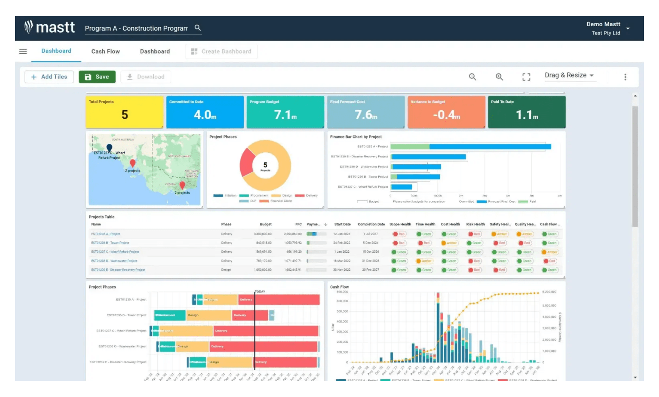

SmartCON Lite 상세 설계 및 개발 계획
건설 현장 인력 관리의 혁신
SmartCON Lite는 건설 현장의 복잡한 인력 관리 프로세스를 혁신하기 위해 설계된 차세대 SaaS 플랫폼입니다. 본사, 현장, 노무자를 유기적으로 연결하는 통합 관리 생태계를 구축합니다.
멀티테넌시 확장성
안면인식 자동화
실시간 출역 관리
투명한 정산 시스템

Slide 2
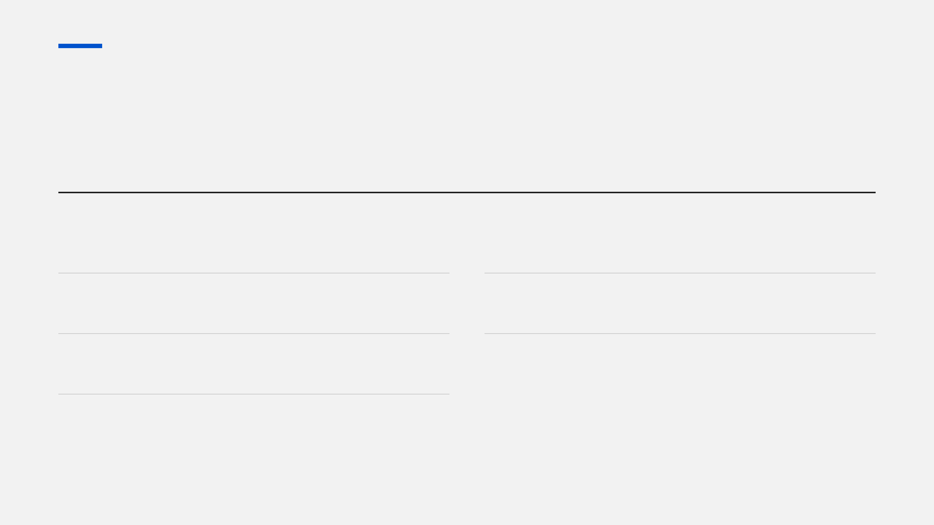
시스템 아키텍처 및 기술 스택
시스템의 안정성과 효율성을 극대화하기 위해 검증된 최신 기술 스택을 채택하였습니다. Shared Database & Schema 기반의 멀티테넌트 구조로 효율적인 데이터 격리 및 관리를 실현합니다.
구분
상세 내용
Architecture
Shared Database & Schema 기반의 멀티테넌트 구조
Backend
Java 17, Spring Boot 3.3, JPA/Hibernate, MariaDB 기반의 안정적인 API 서버
Frontend
React 18, TypeScript, Vite, Tailwind CSS를 활용한 고성능 UI
Mobile
Capacitor 6.0 기반 하이브리드 앱 (카메라, GPS, 푸시 등 네이티브 기능 지원)
Infrastructure
Docker 컨테이너화 및 AWS S3를 통한 확장 가능한 스토리지 구성

Slide 3
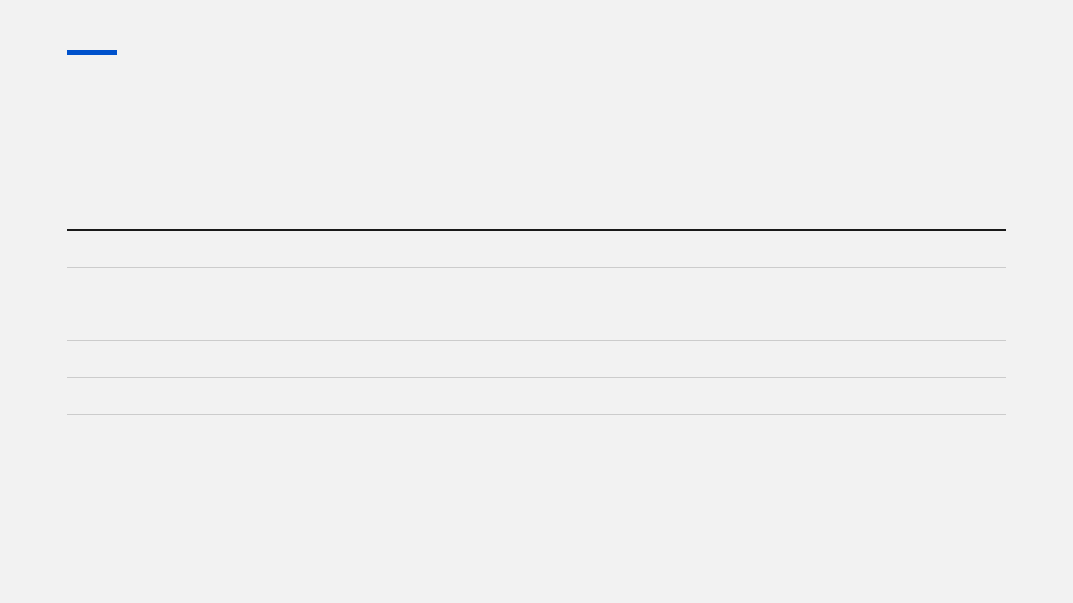
사용자 역할 및 권한 체계
SmartCON Lite는 건설 현장의 다양한 이해관계자를 고려하여 5단계의 정교한 역할 기반 접근 제어(RBAC) 모델을 지원합니다.
역할
주요 책임 및 기능
슈퍼관리자
SaaS 플랫폼 운영 총괄, 테넌트 및 구독/결제 관리, 시스템 모니터링 및 정산 관리
본사관리자
회사 정보 관리, 현장 개설 및 전사 통계 분석, 표준 공종/직종 및 단가 설정
현장관리자
담당 현장 운영, 팀/인력 관리, 작업 지시 및 실시간 출역 마감, 공사일보 관리
팀장
작업 요청 수락 및 팀원 배정, 간편 일보 작성 보고, 팀원 출역 현황 관리
노무자
전자계약 서명, 출역 현황 조회, 개인 프로필 관리 및 안면인식 정보 등록

Slide 4


핵심 도메인 설계 - 사용자 및 테넌트
사용자 도메인 (User Domain)
카카오 및 네이버 소셜 로그인을 연동하여 사용자 접근성을 극대화하였으며, 안면인식(FaceNet) 임베딩 데이터를 안전하게 관리하여 현장 출입 보안을 강화합니다.
테넌트 도메인 (Tenant Domain)
각 고객사(테넌트)에 독립된 운영 환경을 제공합니다. 구독 상태(Active, Suspended 등)에 따른 생명주기를 체계적으로 관리하며, 테넌트 필터를 통해 데이터를 엄격히 격리합니다.
보안 및 인증 설계
JWT 기반 인증 시스템과 정교한 역할 기반 접근 제어(RBAC)를 적용합니다. 모든 API 요청은 테넌트 식별자를 포함하여 멀티테넌트 환경에서의 데이터 무결성을 보장합니다.

Slide 5
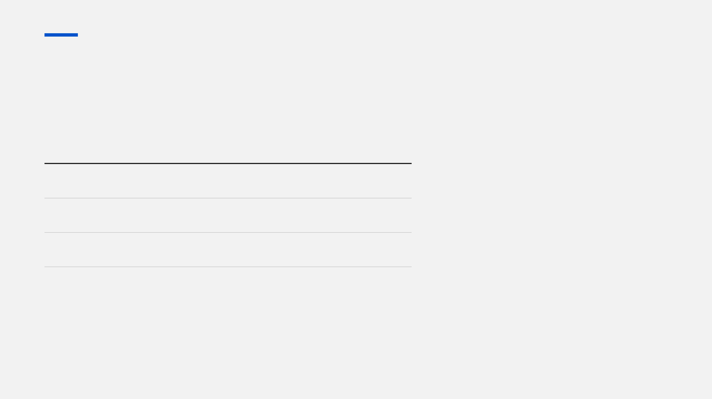
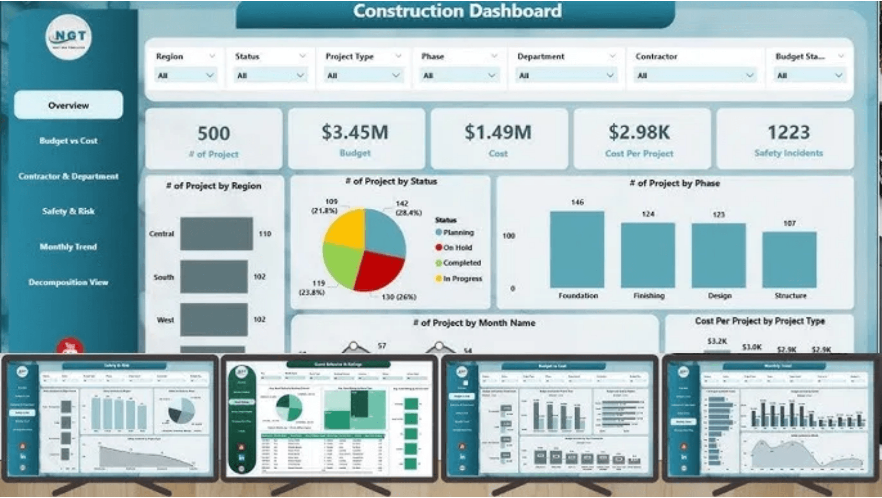
핵심 도메인 설계 - 구독 및 결제
SaaS 비즈니스의 핵심인 구독 및 결제 시스템은 유연한 요금제 구성과 자동화된 프로세스를 지향합니다. 정책 엔진을 통한 기능 제어와 정기 결제 자동화를 통해 운영 효율을 극대화합니다.
항목
주요 기능
구독 관리
Basic/Standard/Premium 요금제 관리 및 자동 승인 규칙 엔진 도입을 통한 테넌트별 기능 제한
결제 시스템
PG사 연동 정기 결제 처리, 결제 실패 시 재시도 로직 구축, 국세청 연동 전자세금계산서 자동 발행
분석 도구
MRR(월간 반복 매출), Churn Rate(해지율), 고객 획득 비용(CAC) 등 핵심 KPI를 시각화한 대시보드 제공

Slide 6

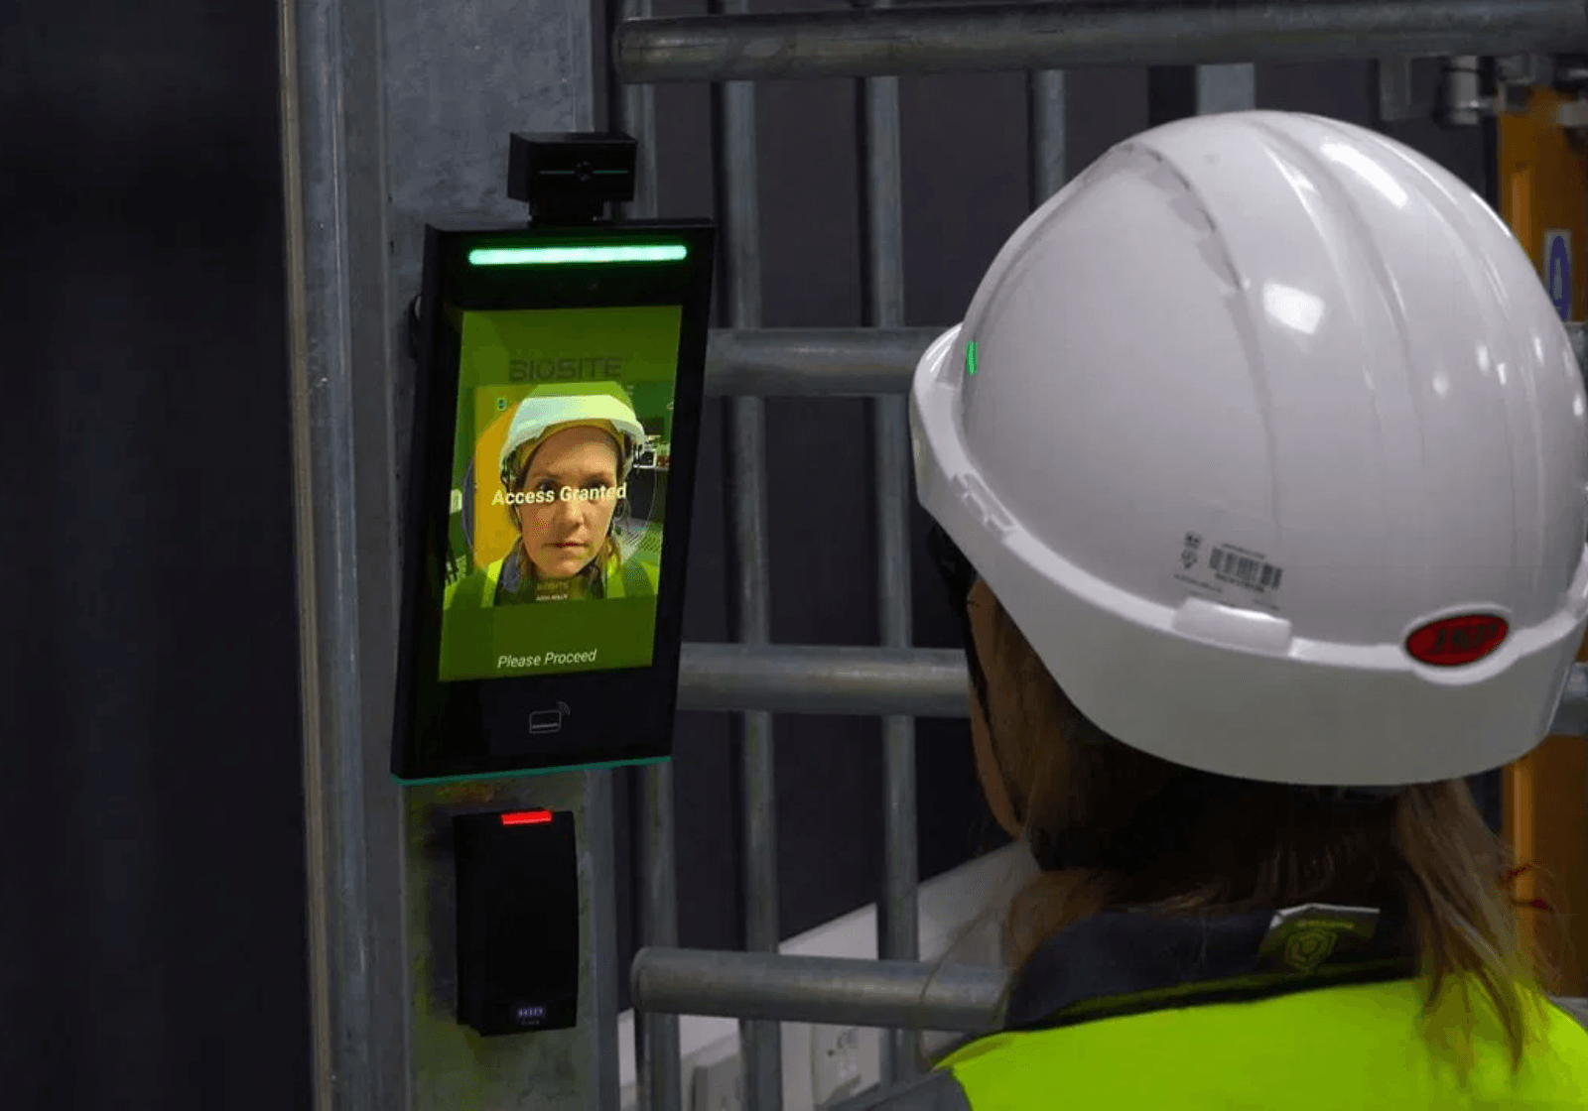
현장 및 출역 관리 설계
현장 관리 및 GPS 구역 설정
GPS 기술을 활용하여 현장별 가상 구역(Geofencing)을 설정합니다. 공종 및 직종별 표준 단가를 적용하여 관리의 정밀도를 높이며, 현장 내 인력 분포를 실시간으로 파악합니다.
안면인식(FaceNet) 출역 자동화
FaceNet 기술을 활용한 비대면 출퇴근 기록 시스템을 도입합니다. 현장 입구에 설치된 단말기를 통해 노무자의 신원을 1초 내에 식별하며, 대리 출석 등 부정 출역을 원천적으로 방지합니다.
실시간 작업 배정 및 알림
현장 관리자가 생성한 작업 요청은 실시간 Push 알림을 통해 팀장에게 전달됩니다. 팀장은 모바일 앱에서 즉시 수락/거부할 수 있으며, 확정된 인원은 자동으로 출역 관리 시스템에 연동됩니다.

Slide 7
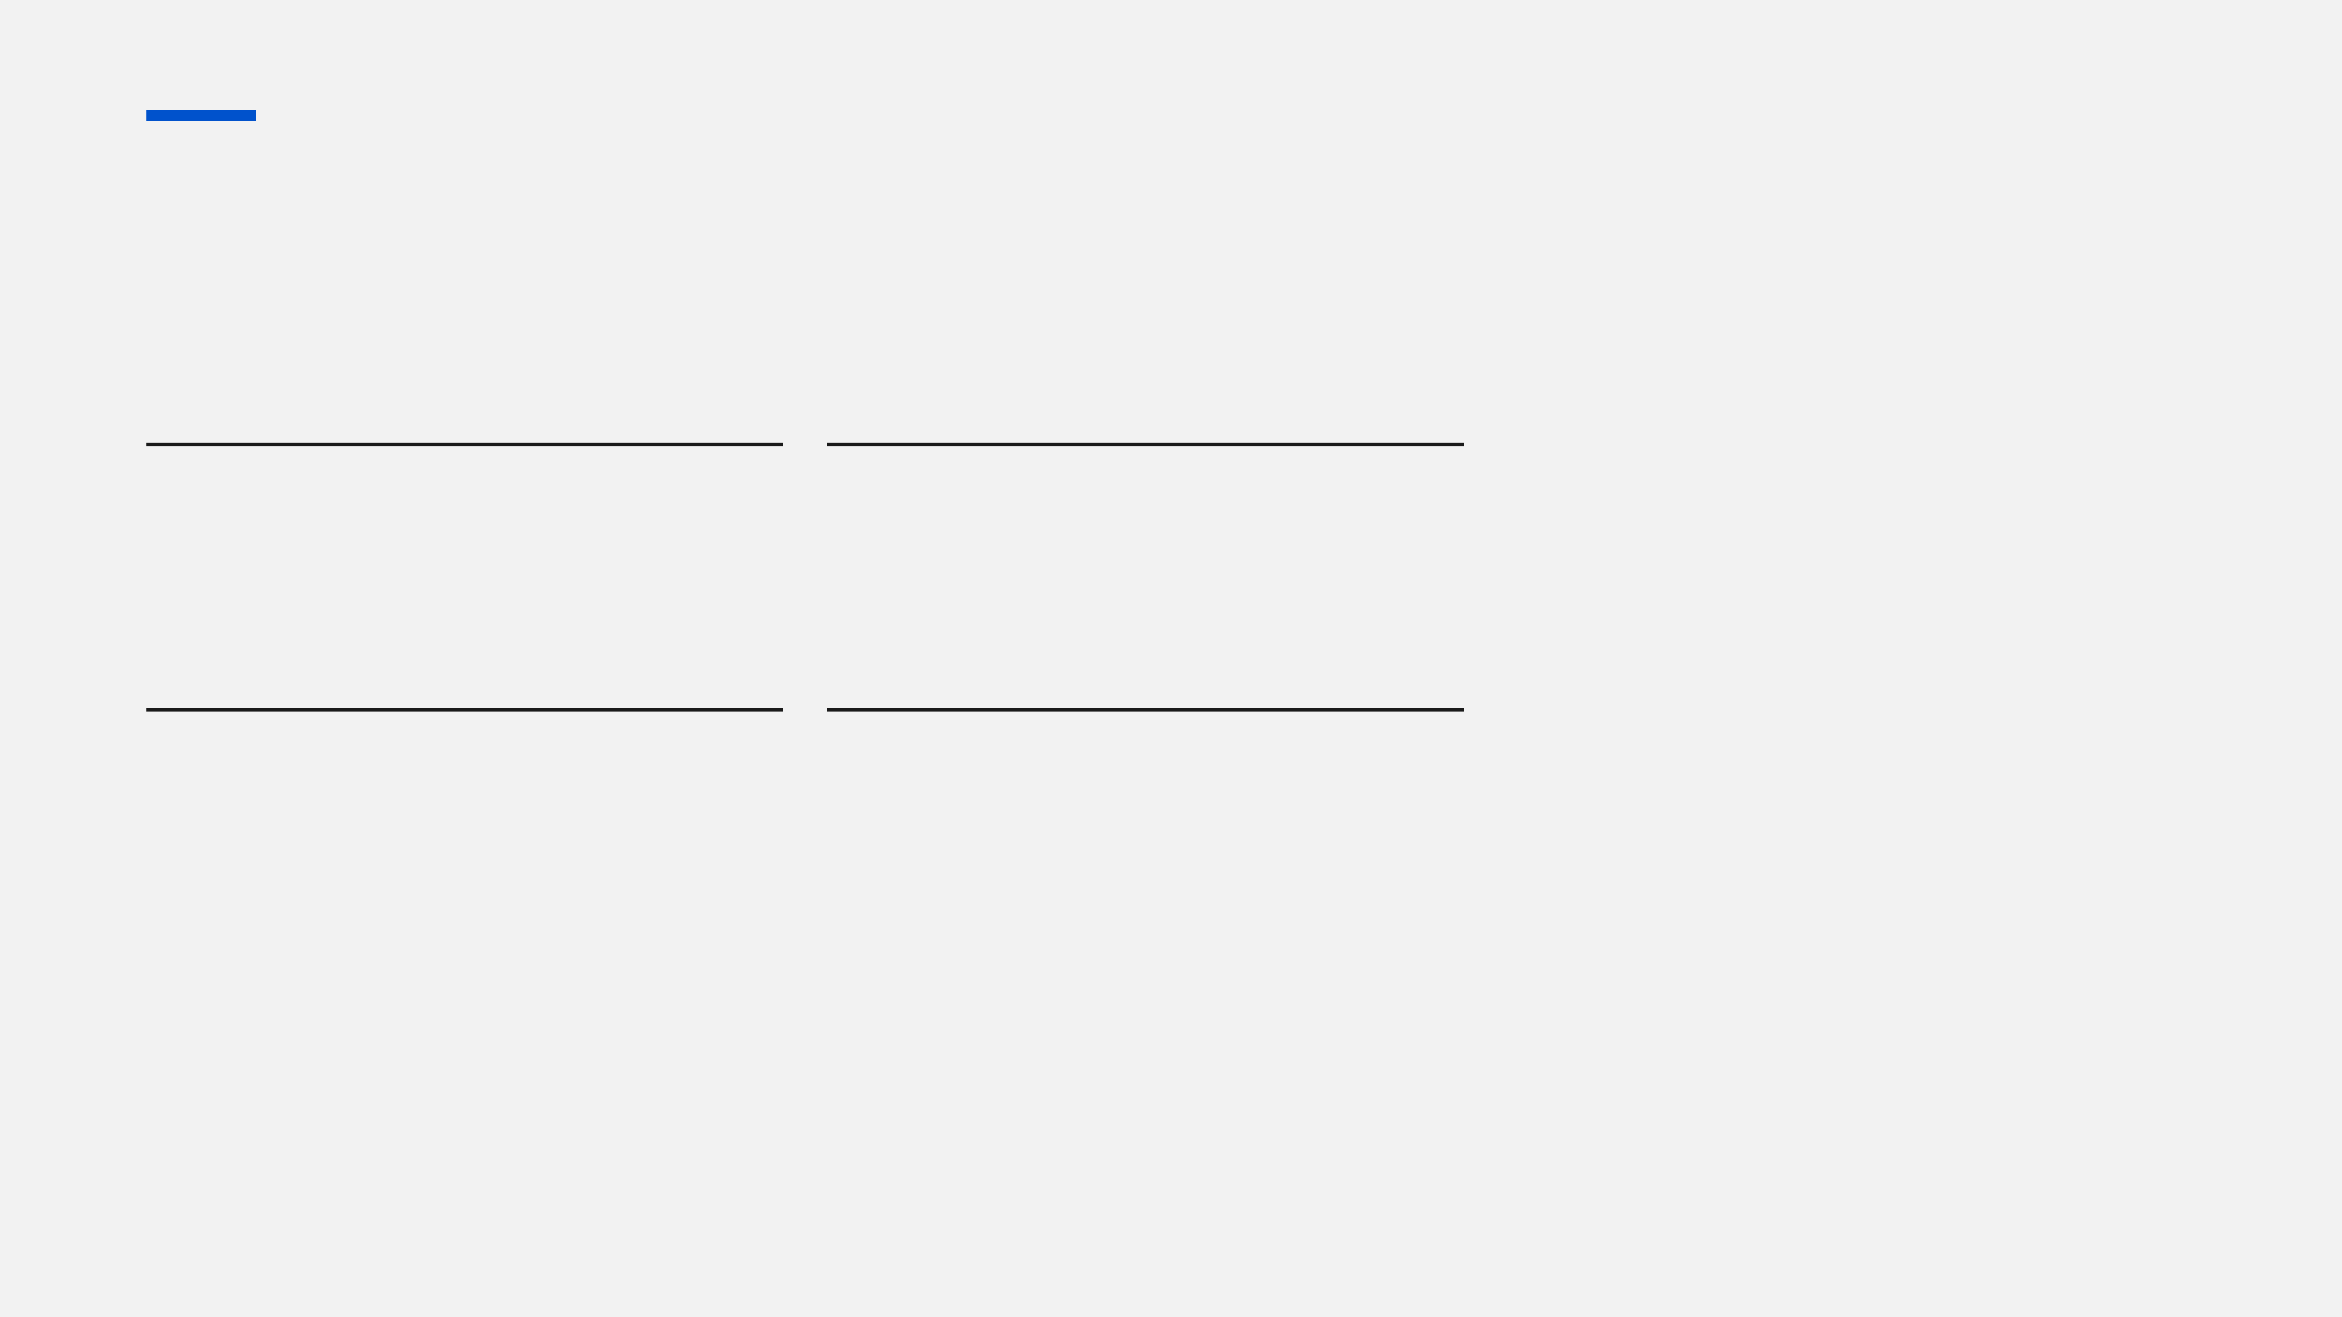
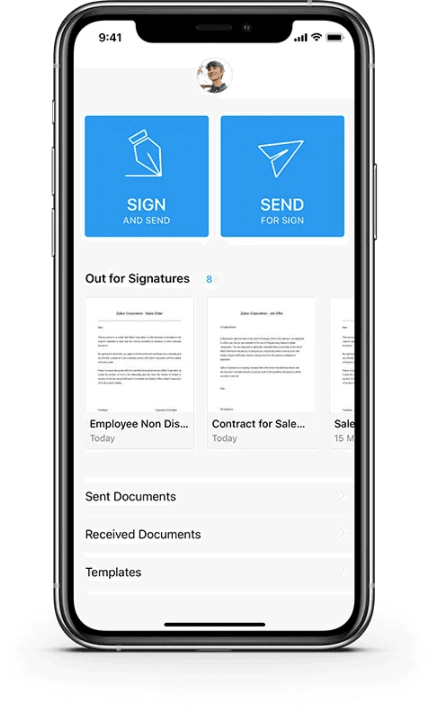




전자계약 및 정산 시스템
모바일 환경에 최적화된 전자계약 시스템과 확정된 출역 데이터를 기반으로 한 투명한 정산 프로세스를 제공합니다.
전자계약
정산 관리
모바일 Canvas 기반 전자서명 기능을 제공하며, 법적 효력을 갖춘 PDF 계약서를 자동으로 생성하고 안전하게 보관합니다.
확정된 출역 데이터를 기반으로 노무비를 자동 계산하며, 각 역할별로 최적화된 급여 명세서 및 정산 리포트를 제공합니다.
증빙 관리
외부 연동
작업 사진, GPS 위치 정보 등 디지털 증빙을 결합하여 투명한 노무 관리 환경을 조성하고 분쟁을 사전에 방지합니다.
홈택스(세금계산서), PG사(결제), 기상청 등 외부 API와의 유기적인 연동을 통해 업무의 연속성을 보장합니다.

Slide 8
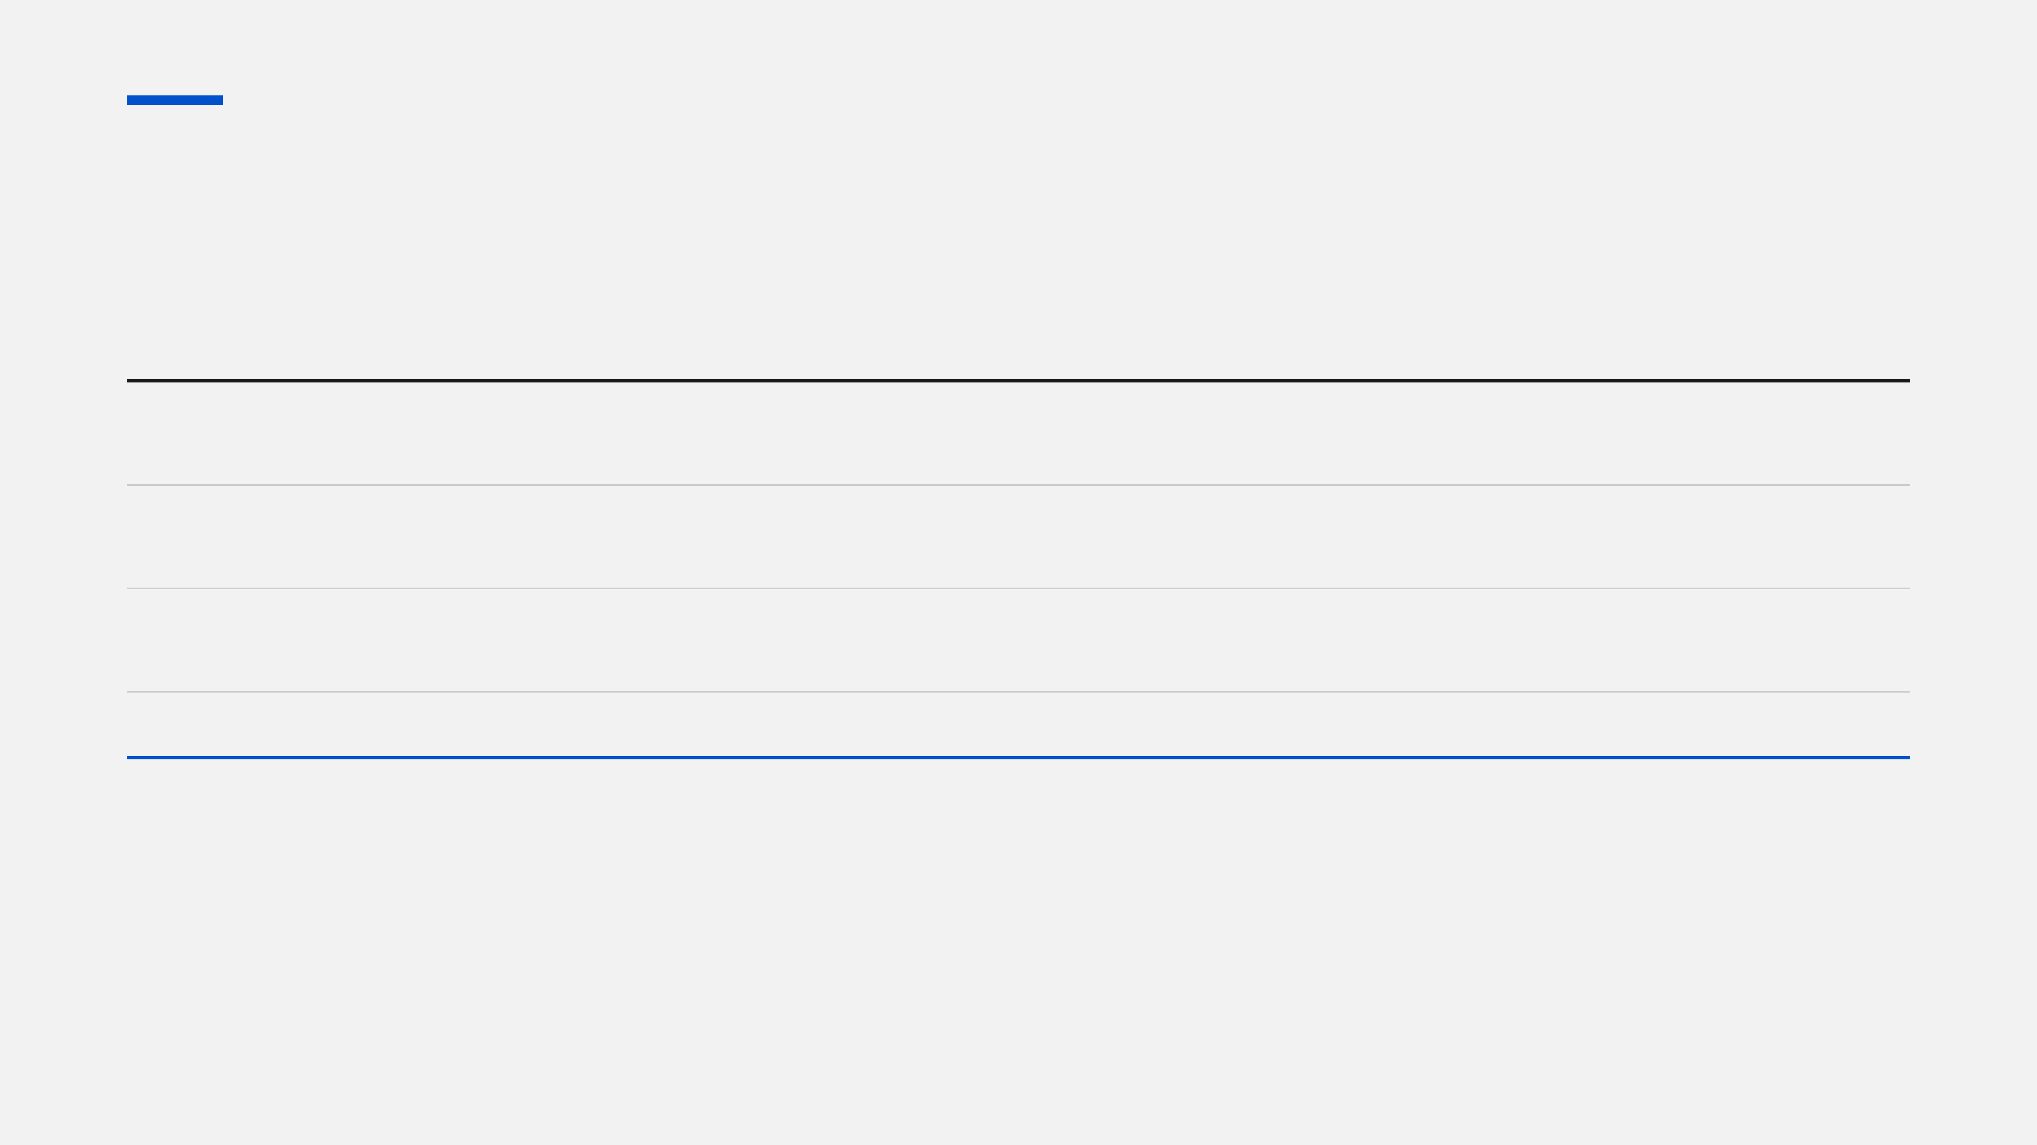
개발 일정 및 마일스톤 (전반기)
개발 프로세스는 6주간의 집중 개발 기간으로 구성되며, 전반기에는 핵심 인프라와 구독 관리 시스템 구축에 집중합니다.
주차
기간
주요 목표
웹개발자 (백엔드/웹)
모바일개발자 (앱/웹지원)
Week 1
01/06 - 01/12
핵심 인프라 구축
멀티테넌트 시스템 완성, JWT 인증 로직, 데이터베이스 스키마 매핑
Capacitor 빌드 환경 구축, 인트로 및 로그인 플로우 UI 구현
Week 2
01/13 - 01/19
구독 관리 시스템
구독 CRUD API, 승인 워크플로우 엔진, 사용자 및 권한 관리 API
슈퍼관리자 관리 페이지 완성, 모바일 앱 네비게이션 구조 설정
Week 3
01/20 - 01/26
현장 관리 시스템
현장/팀 관리 API, 팀원 초대 및 승인 시스템, 표준 공종/직종 관리
본사관리자 대시보드 구현, 모바일 현장별 정보 표시 기능
전반기 핵심 마일스톤
2주차 종료 시점까지 구독 신청부터 관리자 승인까지의 전체 비즈니스 플로우 검증을 완료하고, 3주차에 현장 및 팀 관리 기능을 정상 동작시키는 것을 목표로 합니다.

Slide 9
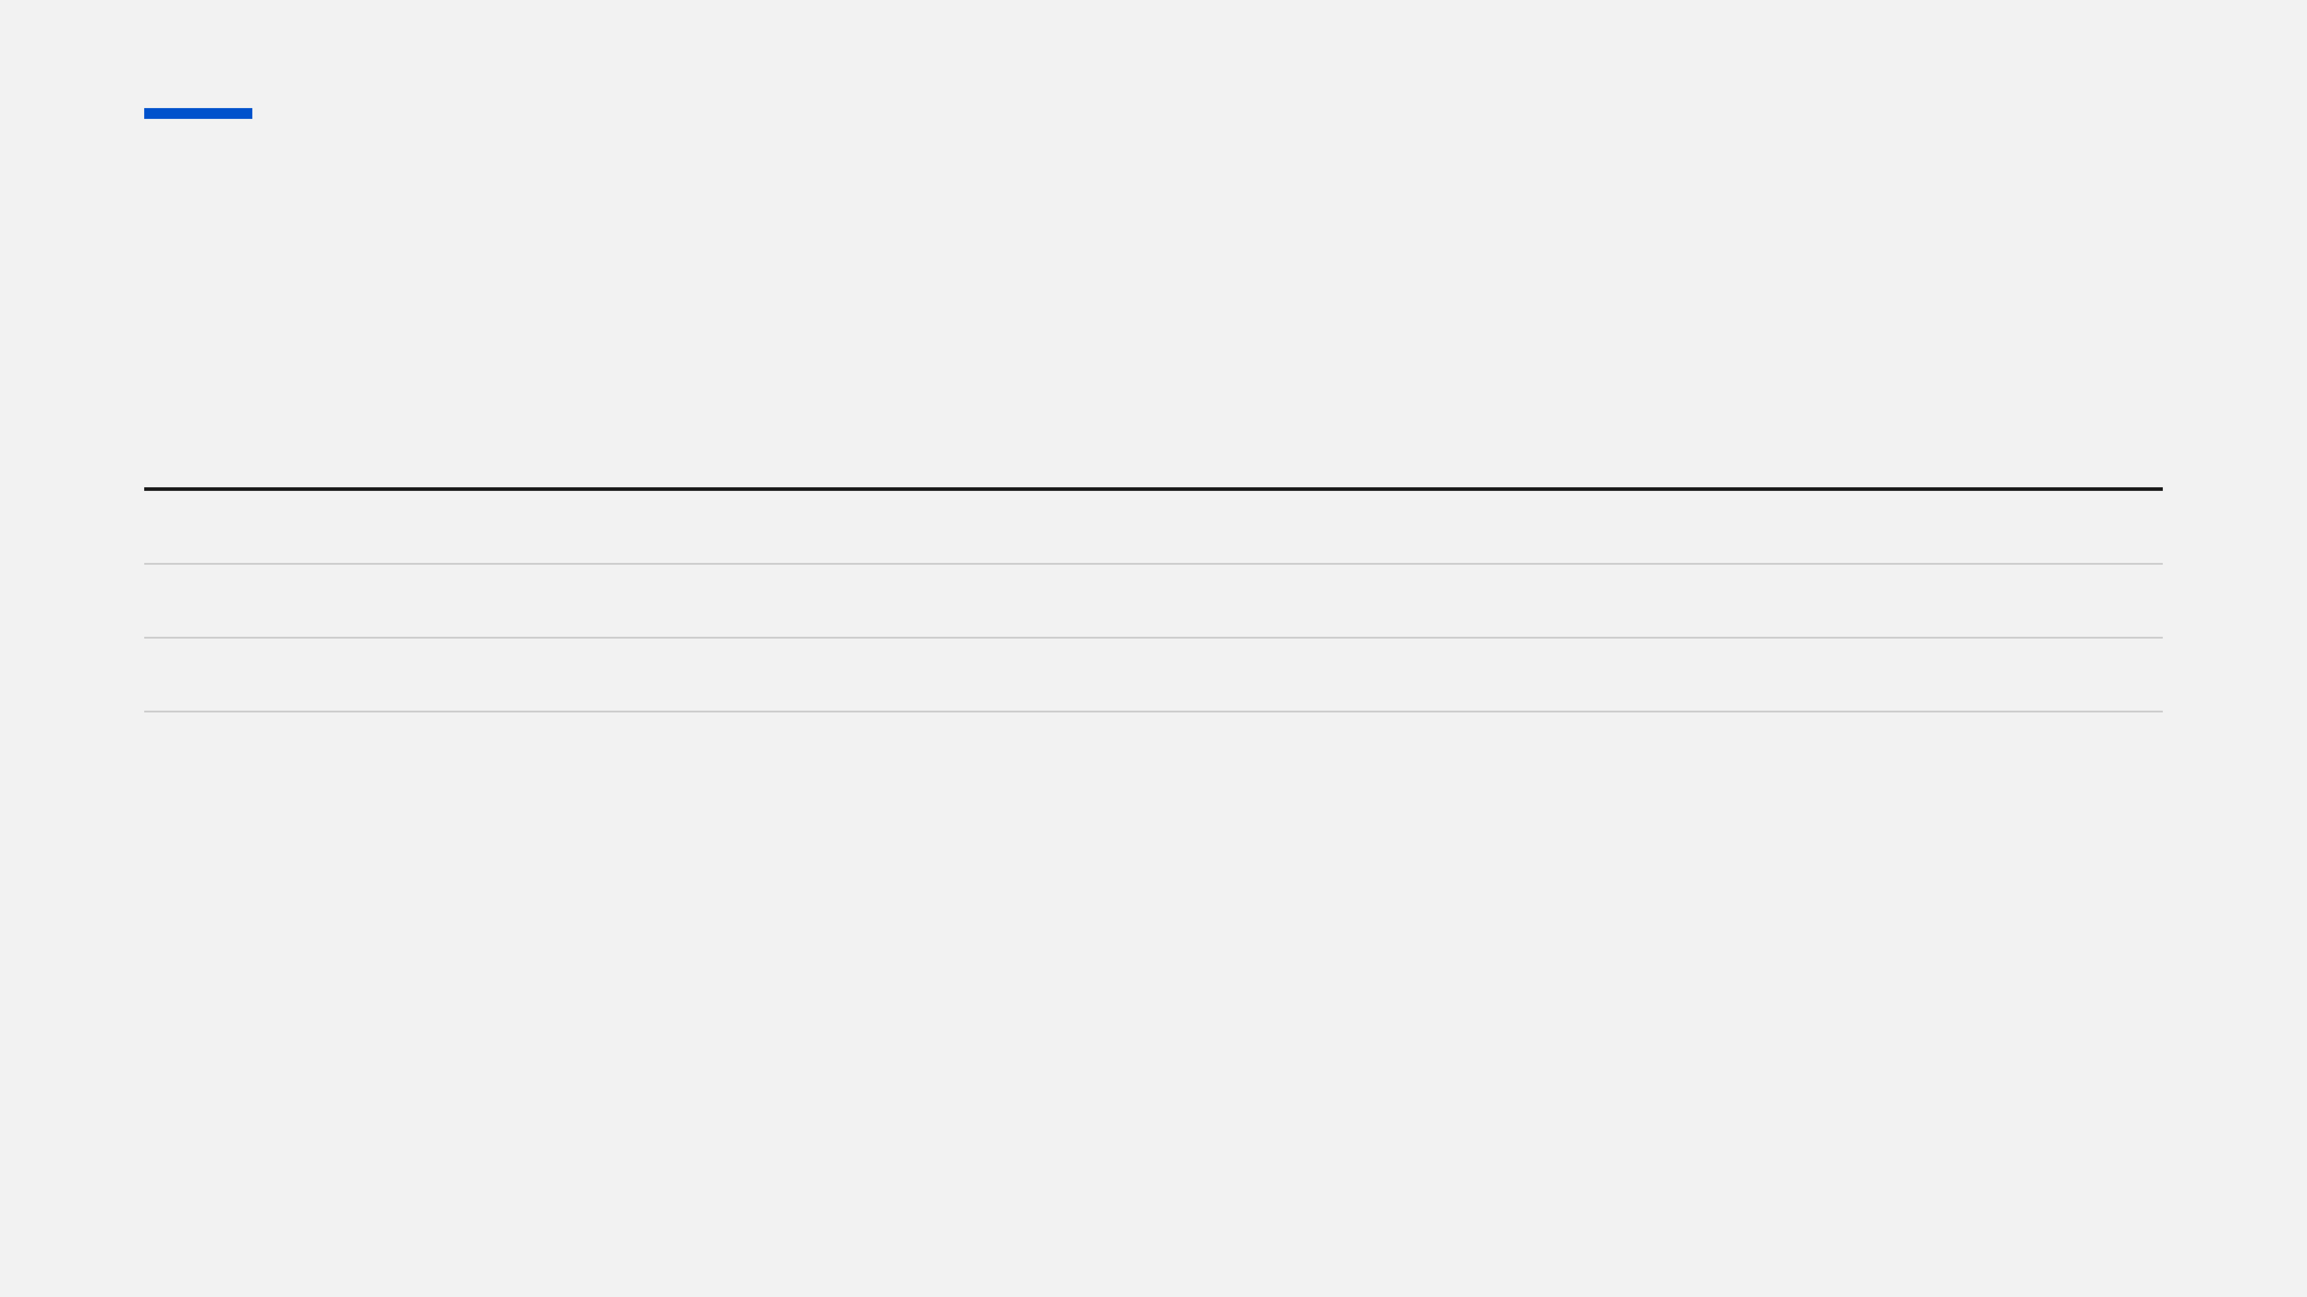
개발 일정 및 마일스톤 (후반기)
후반기에는 출역 관리와 전자계약 등 핵심 비즈니스 로직을 완성하고, 전체 시스템의 통합 테스트 및 프로덕션 배포를 진행합니다.
주차
기간
주요 목표
핵심 산출물
Week 4
01/27 - 02/02
출역 관리 시스템 완성
출역 통계 및 집계 API, 모바일 GPS 기반 출역 체크 기능, 현장관리자용 출역 대시보드
Week 5
02/03 - 02/09
전자계약 및 고급 기능
모바일 전자서명 시스템, 계약서 PDF 생성 엔진, 기상청 API 연동 공사일보 자동 생성 기능
Week 6
02/10 - 02/15
최종 테스트 및 배포
전체 시스템 통합 테스트 결과서, API 성능 최적화, 앱 스토어 배포 및 프로덕션 환경 런칭

Slide 10
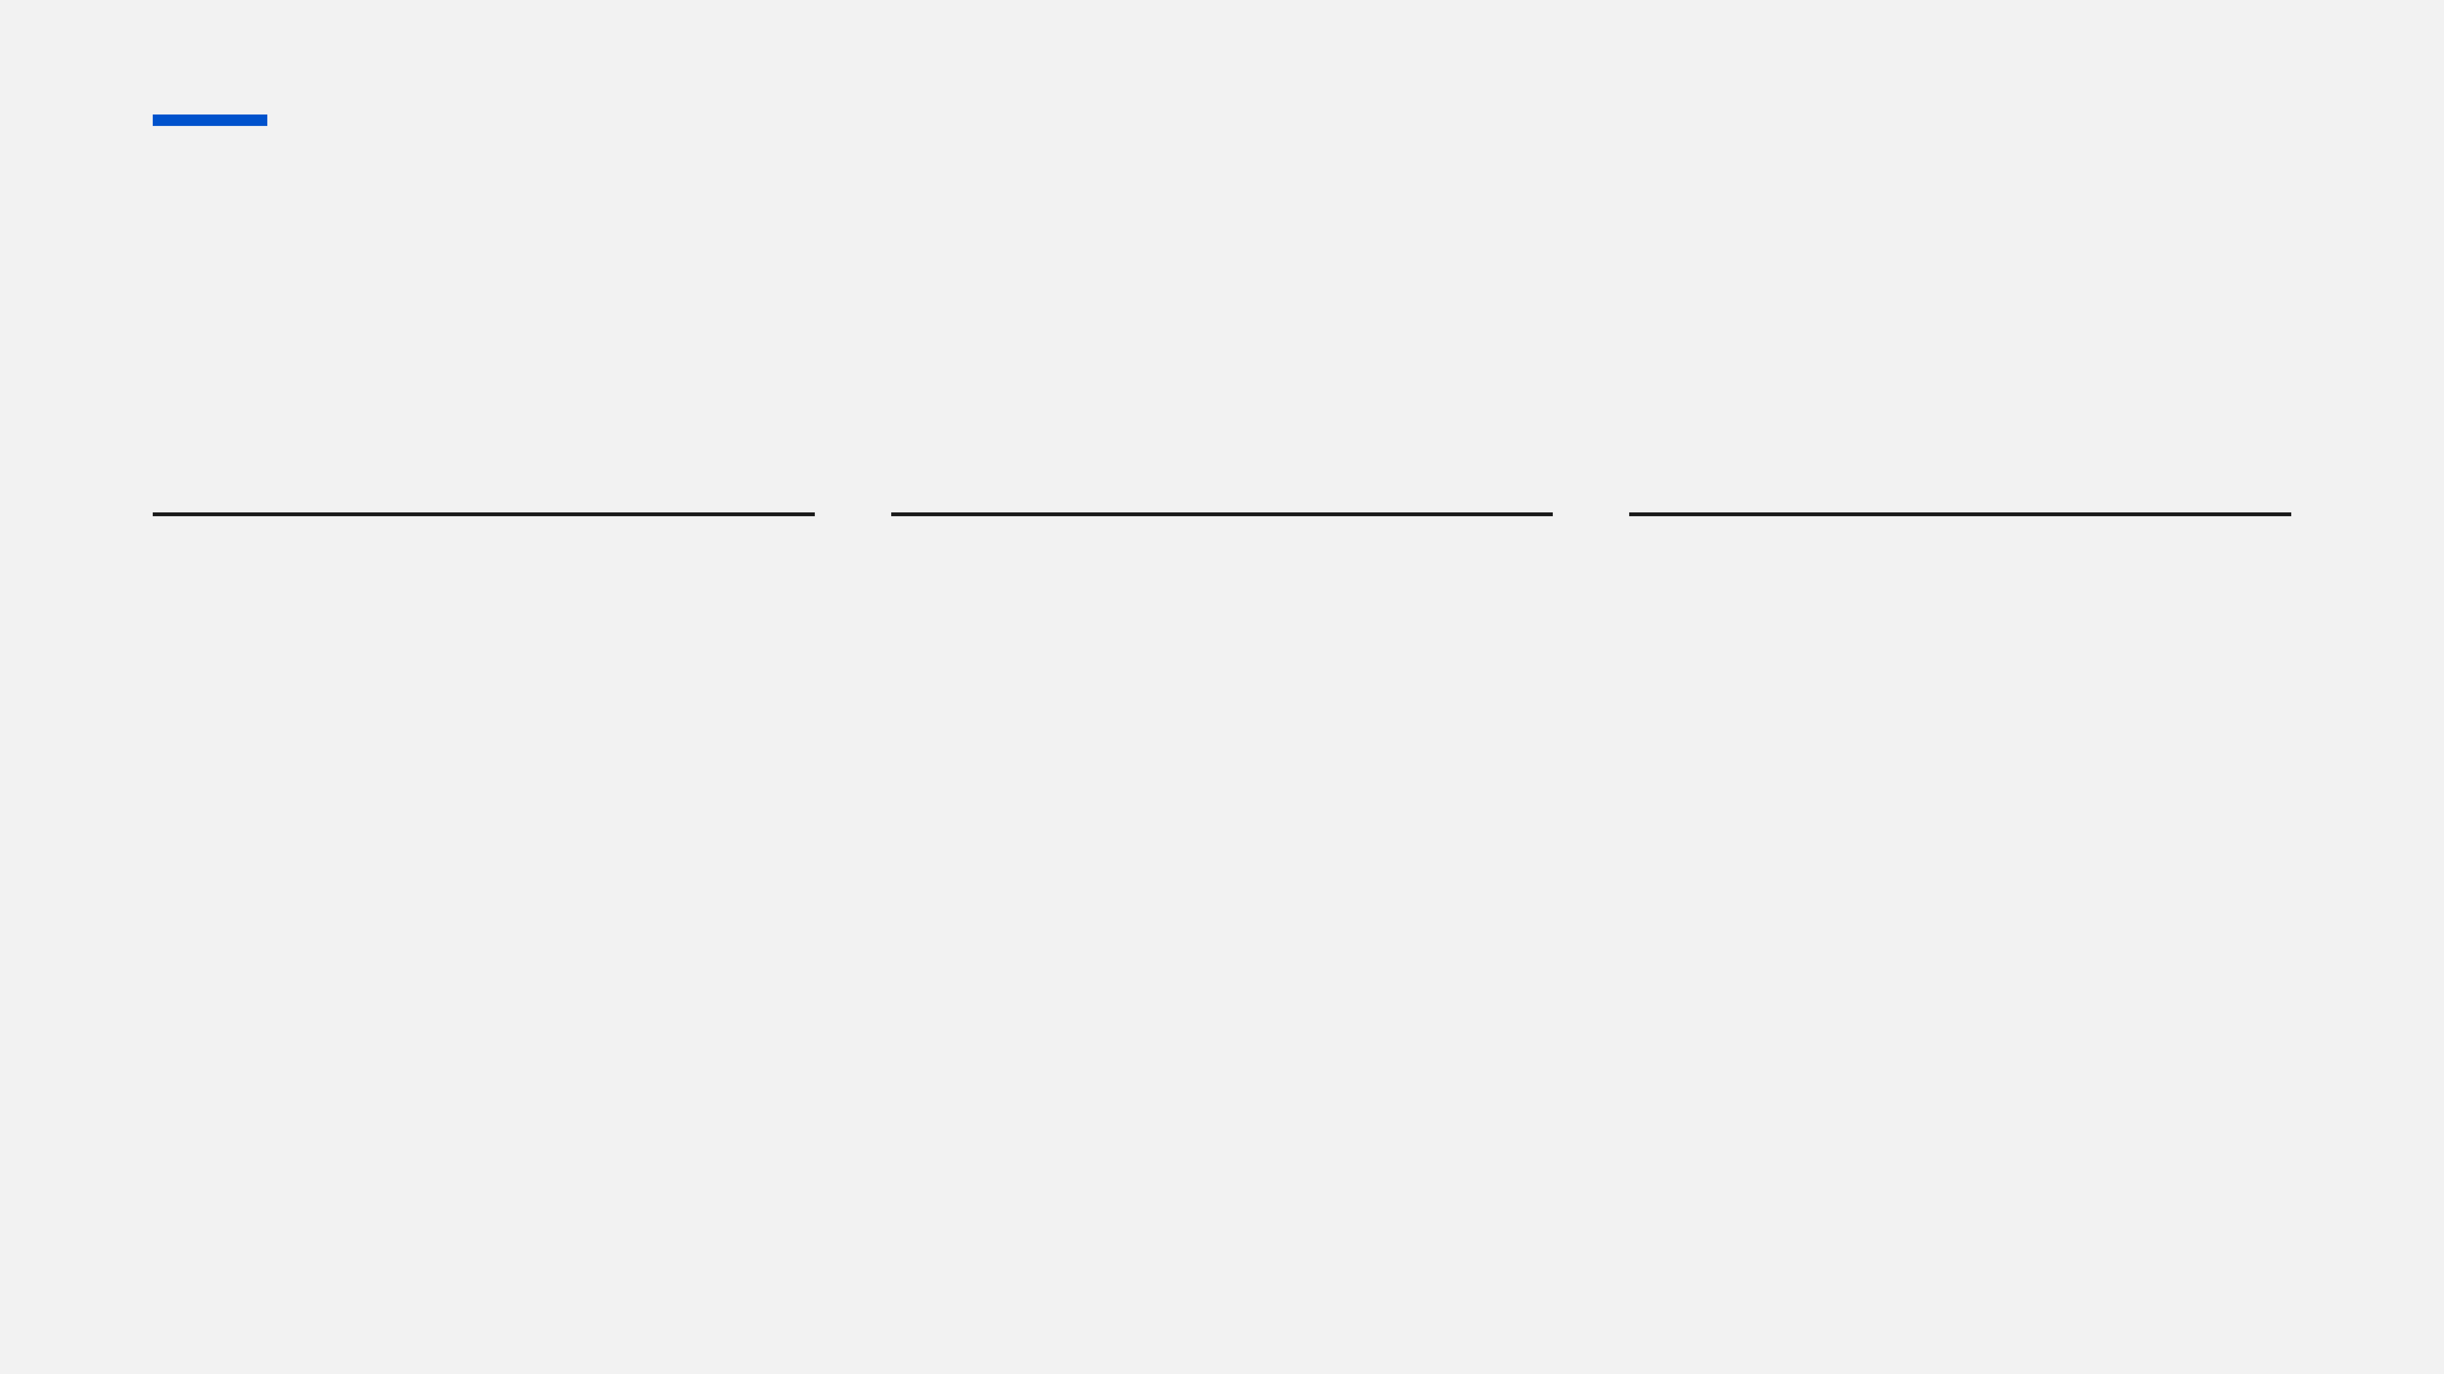
품질 관리 및 리스크 대응
프로젝트의 성공적인 완수를 위해 엄격한 품질 기준을 적용하고, AI 도구를 활용한 생산성 극대화 및 체계적인 리스크 관리 체계를 가동합니다.
품질 관리 기준
AI 도구 활용 계획
리스크 대응 방안
주요 API에 대해 80% 이상의 테스트 커버리지를 확보하고, 모든 API 응답 시간을 500ms 이하로 유지하는 것을 목표로 합니다. 정기적인 코드 리뷰와 E2E 테스트를 통해 시스템 안정성을 보장합니다.
Cursor 및 GitHub Copilot과 같은 AI 도구를 적극 활용하여 개발 생산성을 50% 이상 향상시킵니다. 보일러플레이트 코드 생성 자동화와 실시간 리팩토링을 통해 핵심 비즈니스 로직 구현에 집중합니다.
일정 지연 발생 시 MVP 중심의 우선순위 조정을 즉시 시행합니다. 모바일 앱 스토어 승인 지연에 대비하여 PWA(Progressive Web App) 대안을 준비하며, 2월 15일 최종 런칭 일정을 엄수합니다.

